Slide 1
請大家先預讀
約翰福音 9:1~10:42
吳黎生 牧師

Slide 2
賜下聖靈活水江河 (約7:37-39a)
節期的末日，就是最大之日，耶穌站著高聲(嘶喊) 說：
「人若渴了(渴求)，可以到我這裡來喝。
信(信入,believe into) 我的人就如經上所說：
『從他腹中要流出活水(活的) 的江河(巨流) 來。』」
耶穌這話是指著信他之人要受聖靈說的。

Slide 3
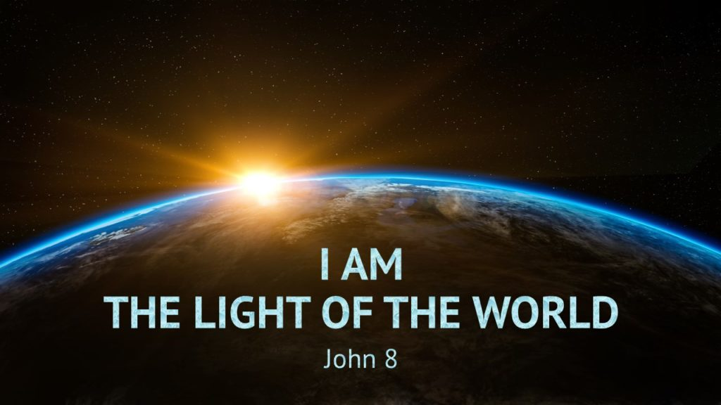
我是世界的光 - 光 vs. 黑暗
1. 主耶穌對黑暗世界的宣告 (v.12)
耶穌又對眾人說：
「我是世界(cosmos) 的光(燈, 人類心靈的啟蒙)。
跟從我的，就不在黑暗裡走，
必要得著生命(永生, zoe) 的光(燈, 人類心靈的啟蒙)。」

Slide 4
約翰福音到現在出現三個以「我是」開始的句子
「我是生命的糧。」(約6:35)
「我是世界的光。」(約8:12)
「還沒有亞伯拉罕，就有了我」(約8:58)
「在亞伯拉罕以前，我是
(before Abraham was, I am.)」

Slide 5
耶穌講論 -我是好牧人
(約翰福音 9:1~10:42)

Slide 6
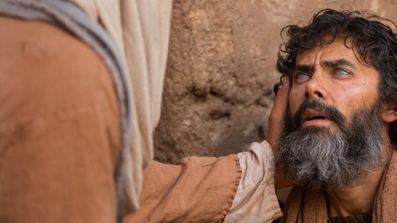
一. 主是世上的光, 使瞎眼的人得看見
1. 主醫治生來瞎眼之人 (9:1-7)
耶穌過去(離開路過) 的時候，
看見(注意) 一個人生來是瞎眼的。
門徒問耶穌說：「拉比，這人生來是瞎眼的，
是誰犯了罪？是這人呢？是他父母呢？」

Slide 7
一. 主是世上的光, 使瞎眼的人得看見
1. 主醫治生來瞎眼之人 (9:1-7)
耶穌回答說：
「也不是這人犯了罪，也不是他父母犯了罪，
是要(藉著) 在他身上顯出 神的作為來。
趁著白日，我們必須做那差我來者的工；
黑夜將到，就沒有人能做工了。
我在世上(世界,cosmos) 的時候，
是世上(世界,cosmos) 的光。」

Slide 8
一. 主是世上的光, 使瞎眼的人得看見
1. 主醫治生來瞎眼之人 (9:1-7)
耶穌說了這話，就吐唾沫在地上，
用唾沫和泥(x2) 抹在瞎子的眼睛上，
對他說：「你往西羅亞(奉差遣) 池子裡去洗。」
他去一洗，回頭就看見了。

Slide 9
2. 這位瞎子的見證
他們對他說：「你的眼睛是怎麼開的呢？」
他回答說：「有一個人，名叫耶穌，他和泥抹我的眼睛，
對我說：『你往西羅亞池子去洗。』
我去一洗，就看見了。」
他們說：「那個人在哪裡？」他說：「我不知道。」
他們把從前瞎眼的人帶到法利賽人那裡。
耶穌和泥開他眼睛的日子是安息日。

Slide 10
2. 這位瞎子的見證
他們又對瞎子說：「他既然開了你的眼睛，
你說他是怎樣的人呢？」
他說：「是個先知。」
所以法利賽人第二次叫了那從前瞎眼的人來，對他說：
「你該將榮耀歸給 神，我們知道這人是個罪人。」
他說：「他是個罪人不是，我不知道；
有一件事我知道，從前我是眼瞎的，如今能看見了。」

Slide 11
2. 這位瞎子的見證
那人回答說：「他開了我的眼睛，
你們竟不知道他從哪裡來，這真是奇怪！
我們知道 神不聽罪人，
惟有敬奉 神、遵行他旨意的， 神才聽他。
從創世以來，未曾聽見有人把生來是瞎子的眼睛開了。
這人若不是從 神來的，甚麼也不能做。」
只是這個人，
我們不知道他從哪裡來！

Slide 12
2. 這位瞎子的見證
他們回答說：
「你全然生在罪孽中，還要教訓我們嗎？」
於是把他趕出去(逐出)了。(9:34)

Slide 13
3. 主向瞎子啟示祂是神的兒子 (9:35-38)
耶穌聽說他們把他趕出去(逐出)，
後來遇見(刻意找到,發現) 他，就說：
「你信(信入) 神的兒子(人子) 嗎？」
他回答說：「主啊，誰是 神的兒子(I AM.)，叫我信(信入) 他呢？」
耶穌說：「你已經看見他，
現在和你說話的就是他。」
他說：「主啊，我信(信入) ！」就拜耶穌。

Slide 14
4. 世人因世界的光而分別為兩類，
瞎子看見和明眼反瞎 (9:39-41)
耶穌說：
「我為審判到這世上(世界,cosmos) 來，
(以致) 叫不能看見的，可以看見；
能看見的，反瞎了眼。」
同他在那裡的法利賽人聽見這話，
就說：「難道我們也瞎了眼嗎？」
耶穌對他們說：「你們若瞎了眼，
就沒有罪了；但如今你們說『我們能看見』，所以你們的罪還在(停留,持續)。」

Slide 15
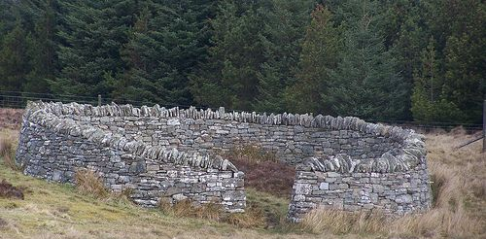
二. 主是好牧人 (10:1-18)
我實實在在地告訴你們，人進羊圈，不從門進去(出入)，
倒從別處爬進去(上升)，那人就是賊(盜賊)，
就是強盜(革命分子,游擊隊)。

Slide 16
看門的就給他開門；羊也聽(了解) 他的聲音。
他按著名叫自己的羊，把羊領出來。
既(無論何時) 放出自己的羊來，就在前頭走，
羊也跟著(尾隨,門徒) 他，因為認得(認識) 他的聲音。

Slide 17
羊不跟著生人(陌生的)；
因為不認得他的(陌生的)聲音，必要逃跑。」
耶穌將這比喻(諺語) 告訴他們，
但他們不明白(認識) 所說的是甚麼意思。

Slide 18
所以，耶穌又對他們說：
「我實實在在地告訴你們，我就是羊的門。
凡在我以先來的都是賊(盜賊)，是強盜(革命分子,游擊隊)；
羊卻不聽他們。

Slide 19
A. 主「就是門」所給我們的四種恩典
- 必然得救 ➔ 得著救恩
- 出入得草吃 ➔ 得著充足的供應，和滿足
- 得生命(永生, zoe)， ➔ 得著永生，神的生命
- 並且得的更豐盛(不同凡響) ➔ 活得不同凡響的生命
B. 盜賊來，無非要偷竊，殺害，毀壞

Slide 20
詩篇 23
1 耶和華是我的牧者，我必不致缺乏。
2 他使我躺臥在青草地上，領我在可安歇的水邊。
3 他使我的靈魂甦醒，為自己的名引導我走義路。
4 我雖然行過死蔭的幽谷，也不怕遭害，
因為你與我同在；你的杖，你的竿，都安慰我。
5 在我敵人面前，你為我擺設筵席；你用油膏了我的頭，
使我的福杯滿溢。
6 我一生一世必有恩惠慈愛隨著我；
我且要住在耶和華的殿中，直到永遠。
我們是否已進入通向
豐盛生命的門了呢？

Slide 21
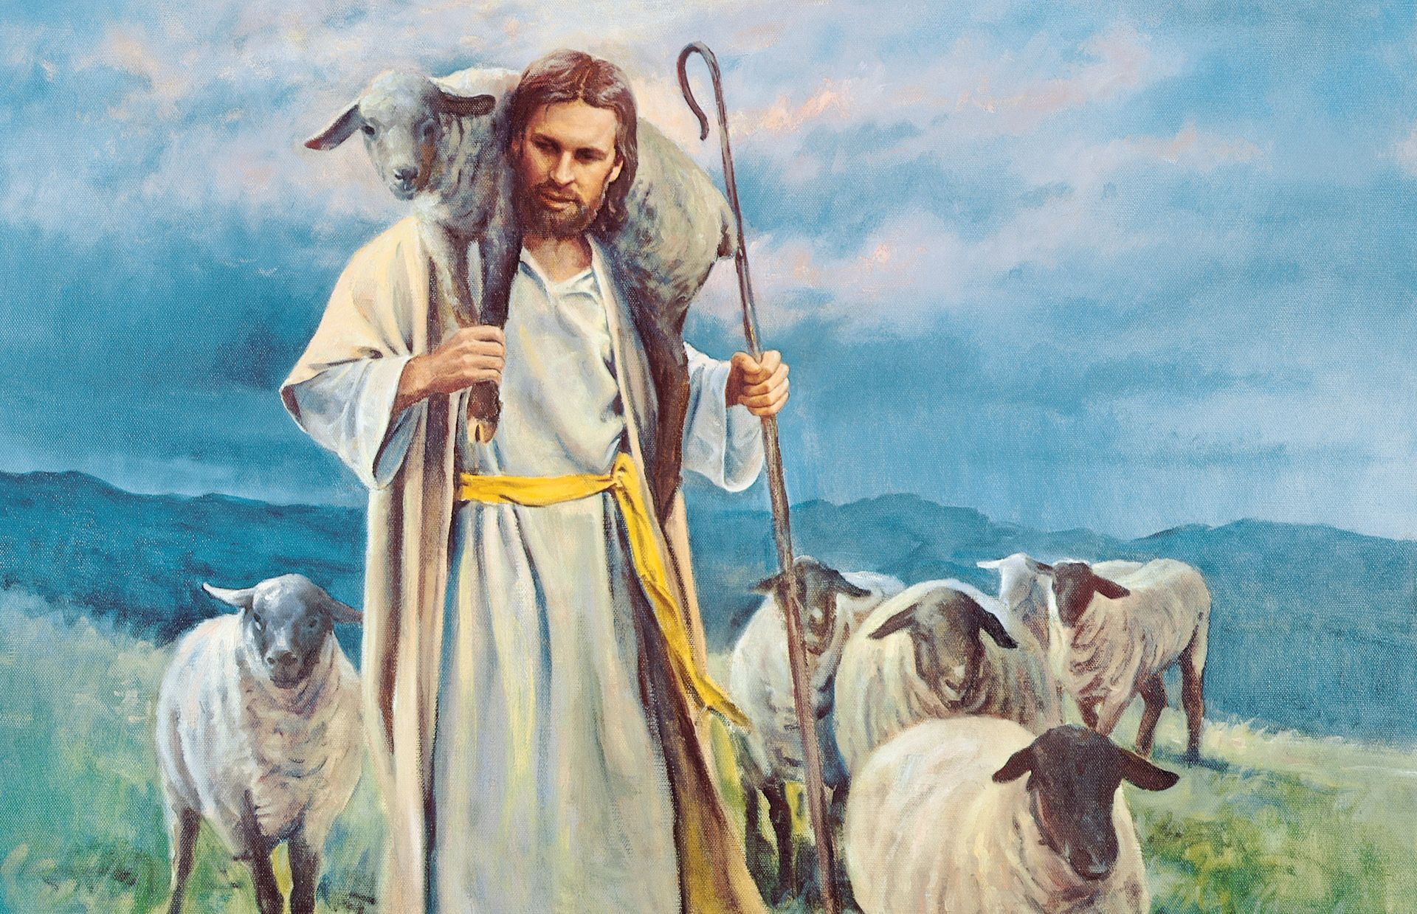
3. 主耶穌是好牧人 (v.11-18)
我是好牧人；好牧人為羊捨命。
若是雇工，不是牧人，羊也不是他自己的，他看見狼(殘忍的人) 來，就撇下羊逃走；
狼抓住羊，(並且) 趕散了羊群。
雇工逃走，因他是雇工，並不顧念(關心) 羊。

Slide 22
3. 主耶穌是好牧人 (v.11-18)
我是好牧人；
我認識我的羊，我的羊也認識我
正如父認識我，我也認識父一樣；
並且我為羊捨命。

Slide 23
3. 主耶穌是好牧人 (v.11-18)
(並且) 我另外有羊，不是這圈裡的；
我必須(理當) 領他們來，
他們也要聽我的聲音，
並且要合成一群，歸一個牧人了。

Slide 24
3. 主耶穌是好牧人 (v.11-18)
我父愛我；因我將命捨去，好再取回來。沒有人奪我的命去，是我自己捨的。
我有權柄(能力,選擇的自由) 捨了，
也有權柄(能力,選擇的自由) 取回來。
這是我從我父所受的命令。

Slide 25
主耶穌作「好牧人」，三個階段
(1) 道成肉身，為羊捨命 -- 好牧人
(2) 從死復活，看顧羊群 -- 大牧人
(3) 還要再來，賞罰眾牧 -- 牧長

Slide 26
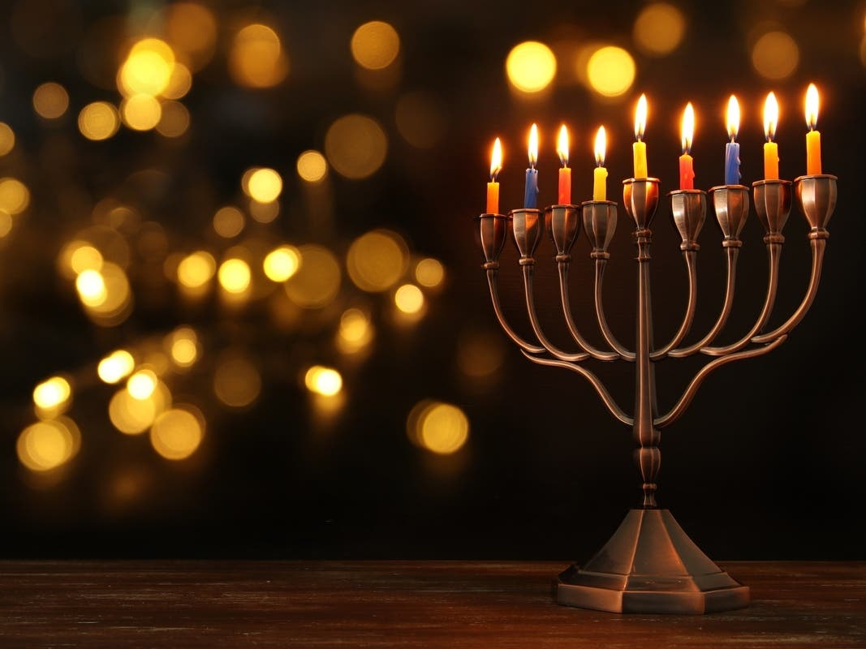
三. 主耶穌是基督嗎？(10:19-42)
猶太人為這些話又起了紛爭(分歧)。
內中有好些人說：
「他是被鬼附著(有鬼在身)，
而且瘋了(失去理智)，為甚麼聽他呢？」
又有人說：「這不是鬼附之人(邪靈附體)
所說的話(瑞瑪, rhema)。
鬼豈能叫瞎子的眼睛開了呢？」

Slide 27
三. 主耶穌是基督嗎？(10:19-42)
在耶路撒冷有修殿節，是冬天的時候。
耶穌在殿裡所羅門的廊下行走。
猶太人圍著他，說：「你叫我們
猶疑不定(魂+提起, 懸疑不定) 到幾時呢？
你若是基督，
就明明地(直言,開誠佈公) 告訴我們。」
主耶穌是鬼附的？
是瘋子？是騙子？是呆子？

Slide 28
1. 我已經告訴你們，你們不信 (v.25-26)
耶穌回答說：
「我已經告訴你們，你們不信。
我奉我父之名所行的事可以為我作見證；
只是你們不信，因為你們不是我的羊。

Slide 29
2. 信入我的，是“我的羊” (v.27-29)
我的羊聽(了解) 我的聲音，
我也認識他們，他們也跟著我。
我又賜給他們永生(zoe)；他們永不滅亡，
誰也不能從我手裡把他們奪去。
我父把羊賜給我，他比萬有都大，
誰也不能從我父手裡把他們奪去。

Slide 30
3. 我與父原為一 (v.30-33)
我與父原為一。
猶太人又拿起石頭來要打他。耶穌對他們
「我從父顯出許多善事給你們看，
你們是為哪一件拿石頭打我呢？」
猶太人回答說：「我們不是為善事拿石頭打你，
是為你說僭妄(毀謗,不敬) 的話；
又為你是個人，反將自己當作 神。」

Slide 31
4. 主耶穌是神的兒子 (v.34-36)
耶穌說：「你們的律法上豈不是寫著
『我曾說你們是神』嗎？經上的話是不能廢的；若那些承受(靠著,向著) 神道(logos) 的人
尚且稱為神，
父所分別為聖、又差到世間來的，
他自稱是 神的兒子，
你們還向他說『你說僭妄(出言不敬) 的話』嗎？

Slide 32
5. 父在我裡面，我也在父裡面 (v.37-42)
我若不行我父的事，你們就不必信我；
我若行了，你們縱然不信我，
也當信這些事，
叫你們又知道又明白(認識x2)
父在我裡面，我也在父裡面。」

Slide 33
5. 父在我裡面，我也在父裡面 (v.37-42)
他們又要拿他，他卻逃出他們的手走了。
耶穌又往約旦河外去，
到了約翰起初施洗(潔淨) 的地方，
就住(停留) 在那裡。有許多人來到他那裡。
他們說：「約翰一件神蹟沒有行過，
但約翰指著這人所說的一切話都是真的。」
在那裡，信(信入, believe into) 耶穌的人就多了。

Slide 34
吳黎生 牧師

